Slide 1

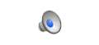
Ứng dụng, Cấu trúc và
Xu hướng Tự động hóa
Môn học: Hệ thống tự động trong nông nghiệp công nghệ cao

Slide 2

Nội dung bài học
💡 Ứng dụng tiêu biểu
🏗️ Mô hình & Cấu trúc
📈 Cấp độ Trưởng thành
🌱 Xu hướng Nông nghiệp số
🔍 Mô hình tự động hóa điển hình
Notes:
Trong buổi học hôm nay, chúng ta sẽ đi qua 5 phần chính. Đầu tiên, chúng ta sẽ điểm qua các ứng dụng tiêu biểu đang được sử dụng trong nông nghiệp hiện đại. Thứ hai, chúng ta sẽ phân tích xem các hệ thống tự động này được xây dựng và kết nối với nhau theo cấu trúc nào. Thứ ba, chúng ta sẽ tìm hiểu về các cấp độ 'trưởng thành' của tự động hóa, để biết thế nào là một hệ thống tự chủ. Thứ tư, chúng ta sẽ nói về một xu hướng rất quan trọng hiện nay là 'Chuyển đổi số'. Và cuối cùng, để làm rõ tất cả các lý thuyết trên, chúng ta sẽ phân tích một vài mô hình tự động hóa điển hình, như nhà kính hay trại chăn nuôi thông minh. ---

Slide 3
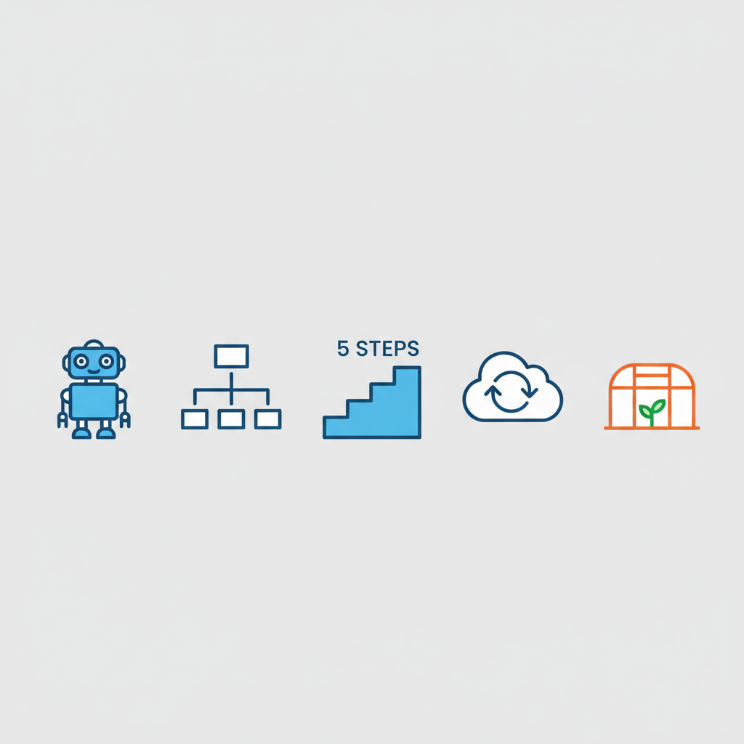
Mục tiêu bài học
🛰️ Ứng dụng Hiện đại
Trình bày các công nghệ tiêu biểu: Robot, Drone, IoT, Blockchain.
🏛️ Cấu trúc Hệ thống
Phân tích hai kiến trúc chính: Phân cấp (ISA-95) và Phân tán.
📈 5 Cấp độ Trưởng thành
Phân biệt các giai đoạn phát triển, từ Kiểm soát đến Tự chủ.
🦋 Chuyển đổi số & Thách thức
Giải thích quá trình chuyển đổi và các rào cản cần vượt qua.
⚙️ 4 Mô hình Tự động hóa
Mô tả và nhận diện 4 mô hình tự động hóa phổ biến nhất.
Notes:
Sau khi học xong bài này, các em cần đạt được một số mục tiêu. Các em cần trình bày được các ứng dụng thực tế của robot, drone, IoT. Quan trọng hơn, các em phải phân tích được hai loại cấu trúc hệ thống chính là Phân cấp và Phân tán. Các em cũng cần phân biệt được 5 cấp độ tự động của một hệ thống, từ đơn giản đến tự chủ hoàn toàn. Và dĩ nhiên, các em cần giải thích được xu hướng Chuyển đổi số là gì, và mô tả được 4 mô hình thực tế mà chúng ta sẽ xem xét cuối bài. ---

Slide 4
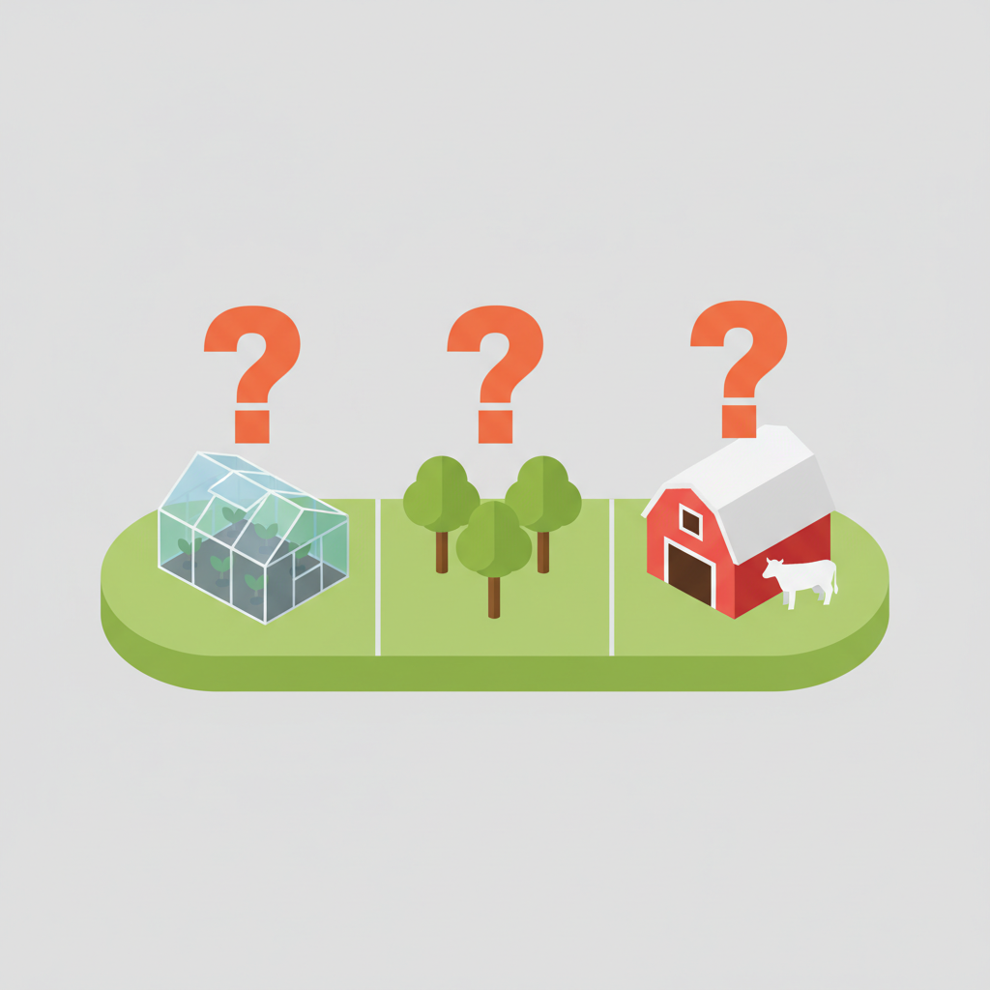
Tình huống dẫn nhập
🧭 Lựa chọn điểm bắt đầu
Ưu tiên tự động hóa cho hạng mục nào trước: Robot, Drone hay IoT?
🔗 Thách thức tích hợp
Làm sao quản lý tập trung mọi hệ thống trên một nền tảng duy nhất?
🏁 Định nghĩa mục tiêu cuối
Khi nào một trang trại thông minh được xem là hoàn toàn tự chủ?
Notes:
Chúng ta hãy bắt đầu với một tình huống thực tế. Giả sử Bác An có một trang trại rộng 10 hecta, một trang trại hỗn hợp, vừa có nhà kính trồng rau, vừa có vườn cây ăn quả, lại vừa có khu chăn nuôi bò sữa. Bác nghe nói nhiều về 4.0 và muốn đầu tư, nhưng bác có 3 băn khoăn lớn. Một là, trang trại của bác có quá nhiều thứ, vậy nên bắt đầu từ đâu? Mua robot, mua drone, hay lắp hệ thống theo dõi bò? Hai là, nếu bác lắp nhiều hệ thống, làm sao để quản lý chung trên một phần mềm, chứ không phải mỗi thứ một app, rất rắc rối. Ba là, mục tiêu cuối cùng của việc này là gì? Đầu tư đến đâu thì trang trại của bác được gọi là 'thông minh' hay 'tự chủ'? Bài học hôm nay sẽ giúp chúng ta trả lời các câu hỏi này cho Bác An. ---

Slide 5
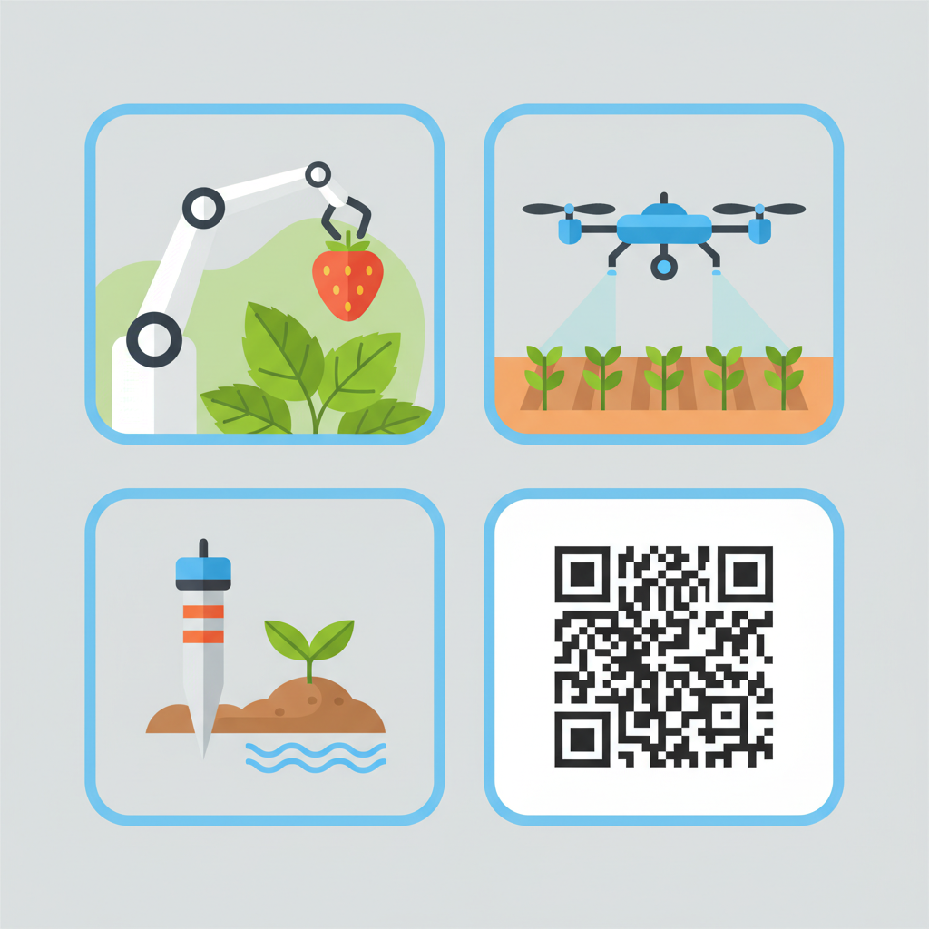
1.5. Các Ứng dụng tiêu biểu của Tự động hóa
🦾 Robot Nông nghiệp (Agrobotics)
Thực hiện các tác vụ vật lý: gieo hạt, thu hoạch, vắt sữa tự động.
🗺️ Drone (UAV)
Giám sát & can thiệp chính xác từ trên không, lập bản đồ sức khỏe cây trồng.
📡 IoT & Cảm biến
Thu thập dữ liệu môi trường, tự động hóa quyết định tưới tiêu, chăm sóc.
🔗 Blockchain & Truy xuất
Ghi lại nhật ký sản phẩm, đảm bảo minh bạch nguồn gốc từ nông trại.
Notes:
Chúng ta vào phần đầu tiên. Vậy tự động hóa có những ứng dụng nào? Rất nhiều. Thứ nhất là Robot, hay còn gọi là Agrobotics. Chúng ta có robot gieo hạt, robot diệt cỏ (chúng dùng AI và camera để nhận diện đâu là cỏ, đâu là cây), robot hái quả, và cả robot vắt sữa tự động. Thứ hai là Drone, hay máy bay không người lái. Drone giờ không chỉ để quay phim, mà còn dùng để phun thuốc (chính xác vào khu vực bị bệnh) và lập bản đồ sức khỏe cây trồng (qua camera hồng ngoại). Thứ ba, phổ biến nhất, là hệ thống IoT và Cảm biến. Đây chính là các hệ thống tưới tiêu thông minh tự động bật/tắt dựa trên độ ẩm đất, hay các hệ thống giám sát sức khỏe vật nuôi qua cảm biến đeo. Và cuối cùng là các công nghệ số, ví dụ như Blockchain, giúp chúng ta truy xuất được nguồn gốc sản phẩm, tạo ra sự minh bạch cho người tiêu dùng. ---

Slide 6
1.6. Mô hình và Cấu trúc Hệ thống
🧠 Cấp 4: Chiến lược (ERP)
Bộ não doanh nghiệp, hoạch định nguồn lực và mục tiêu kinh doanh.
⚙️ Cấp 3: Vận hành (MES)
Quản đốc xưởng, điều phối và tối ưu hóa quy trình sản xuất.
🖥️ Cấp 2: Giám sát (SCADA/HMI)
Phòng điều khiển, cho phép quan sát và tương tác với hệ thống.
🎛️ Cấp 1: Điều khiển (PLC)
Bộ xử lý tại chỗ, trực tiếp ra lệnh cho từng máy móc.
🦾 Cấp 0: Hiện trường (Thiết bị)
Mắt và tay của hệ thống, cảm nhận và hành động vật lý.
Notes:
Đây là một phần rất quan trọng. Khi chúng ta có nhiều ứng dụng, làm sao để kết nối chúng lại? Câu trả lời nằm ở 'Cấu trúc hệ thống'. Mô hình phổ biến nhất là Cấu trúc Phân cấp, hay còn gọi là Kim tự tháp Tự động hóa ISA-95. Các em hãy nhìn vào kim tự tháp này. Dưới đáy cùng là **Cấp 0 - Hiện trường**. Đây là nơi chứa các thiết bị vật lý, chính là cảm biến (đo độ ẩm, nhiệt độ) và cơ cấu chấp hành (máy bơm, van nước, robot). Ngay trên đó là **Cấp 1 - Điều khiển**. Đây là 'bộ não' cục bộ, như các bộ PLC hoặc vi điều khiển (Arduino, ESP32) nhận tín hiệu từ Cấp 0 và ra lệnh trực tiếp cho Cấp 0 hoạt động. Ví dụ: 'Nếu độ ẩm < 40% thì bật bơm'. Tiếp theo là **Cấp 2 - Giám sát**. Đây chính là giao diện mà con người chúng ta tương tác, như phần mềm SCADA, màn hình HMI, hay chính là ứng dụng (App) trên điện thoại để chúng ta xem biểu đồ và bấm nút bật/tắt từ xa. Cao hơn nữa là **Cấp 3 - Quản lý vận hành (MES)**. Cấp này không điều khiển từng cái bơm, mà quản lý cả quy trình, ví dụ: lên lịch tưới cho cả tuần, quản lý chất lượng nông sản, truy xuất lô hàng. Và trên cùng là **Cấp 4 - Lập kế hoạch Kinh doanh (ERP)**. Cấp này dùng để quản lý tổng thể doanh nghiệp, như tài chính, mua sắm vật tư, dựa trên dự báo thị trường. Một hệ thống nông nghiệp thông minh sẽ tích hợp cả 5 cấp này. ---

Slide 7
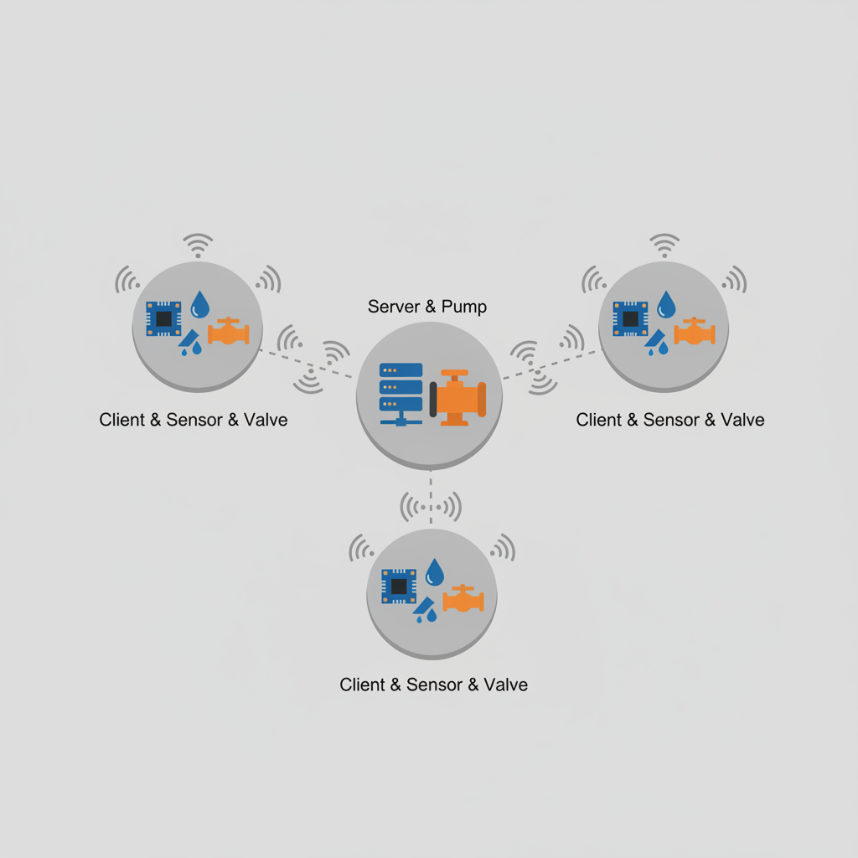
1.6. Mô hình và Cấu trúc Hệ thống
🏞️ Ứng dụng quy mô lớn
Lý tưởng cho các hệ thống phức tạp, trải rộng về mặt địa lý.
📡 Kiến trúc phân tán
Nhiều bộ điều khiển nhỏ hoạt động độc lập tại từng khu vực.
🧠 Mạch Chủ (Server)
Đóng vai trò 'tổng chỉ huy', điều phối và xử lý các yêu cầu.
📍 Mạch Con (Client)
Là 'trinh sát' tại hiện trường, thu thập dữ liệu và gửi lệnh.
Notes:
Bên cạnh cấu trúc phân cấp, với các trang trại rất lớn (vài chục hecta) được chia làm nhiều khu vực, người ta thường dùng Cấu trúc Phân tán. Ý tưởng là thay vì dồn mọi thứ về một bộ điều khiển trung tâm (có thể bị quá tải), họ sẽ đặt các bộ điều khiển nhỏ rải rác theo từng khu vực. Một ví dụ kinh điển là mô hình tưới IoT theo kiểu 'Chủ - Tớ' (Server - Client). Chúng ta có nhiều 'Mạch con' (Client), mỗi mạch đặt tại một khu vực, nhiệm vụ của nó chỉ là đọc cảm biến độ ẩm tại đó. Khi đất khô, nó sẽ gửi một 'yêu cầu tưới' về cho 'Mạch chủ'. 'Mạch chủ' (Server) là bộ điều khiển chính, quản lý cái máy bơm trung tâm. Khi nó nhận yêu cầu từ các Mạch con, nó sẽ xử lý (ví dụ: nếu 2 Mạch con cùng đòi tưới, nó sẽ cho 'xếp hàng', tưới khu A trước, khu B sau) và bật bơm. Khi bật bơm xong, nó gửi tín hiệu phản hồi cho Mạch con, và Mạch con sẽ tự mở cái van nước của khu vực mình. Cấu trúc này rất linh hoạt và ổn định cho quy mô lớn. ---

Slide 8
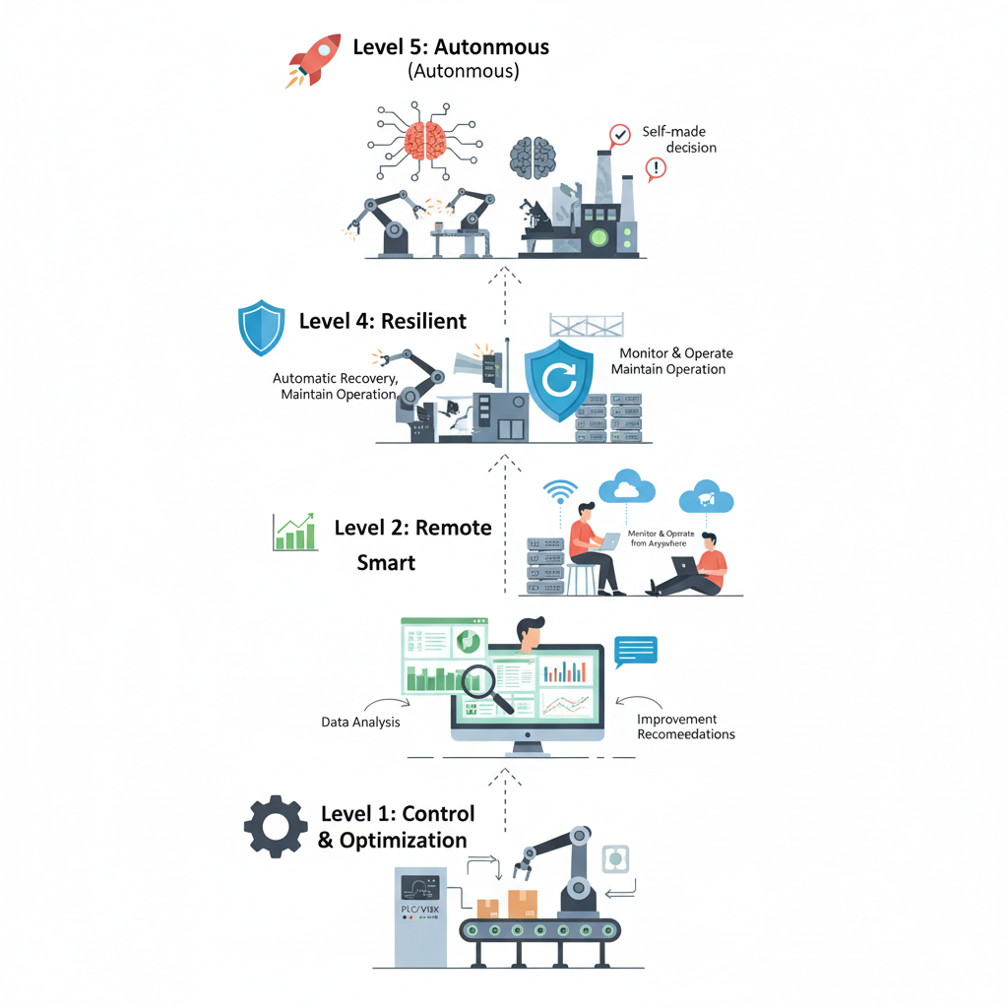
1.7. Các cấp độ Tự động hóa
⚙️ Cấp 1: Kiểm soát & Tối ưu
Sử dụng PLC, VĐK để điều khiển và cải thiện quy trình.
📊 Cấp 2: Thông minh
Phân tích dữ liệu, đưa ra khuyến nghị cải tiến.
🌐 Cấp 3: Từ xa
Giám sát và vận hành hệ thống từ bất kỳ đâu.
🛡️ Cấp 4: Kiên cường
Tự động phục hồi, duy trì hoạt động khi có sự cố.
🚀 Cấp 5: Tự chủ (Autonomous)
Hệ thống tự ra quyết định và hành động độc lập.
Notes:
Vậy khi nào một trang trại được gọi là 'thông minh'? Chúng ta hãy xem xét 5 cấp độ trưởng thành của tự động hóa. Cấp 1 là 'Kiểm soát và Tối ưu'. Đây là cấp độ cơ bản, chúng ta dùng PLC hay vi điều khiển để hệ thống chạy tự động theo một logic cài đặt sẵn (ví dụ: cứ 8h tối là bật đèn). Cấp 2 là 'Thông minh'. Cấp này bắt đầu tập trung vào phân tích dữ liệu. Hệ thống thu thập dữ liệu và đưa ra *khuyến nghị* cho chúng ta. Cấp 3 là 'Từ xa'. Sau khi đã thông minh, hệ thống có thể được vận hành và giám sát hoàn toàn từ xa qua Internet. Cấp 4 là 'Kiên cường'. Đây là cấp độ cao, hệ thống có khả năng tự phục hồi khi có sự cố, ví dụ một bộ điều khiển hỏng, bộ điều khiển dự phòng sẽ tự động bật lên thay thế. Và Cấp 5, cao nhất, là 'Tự chủ' (Autonomous). Đây là lúc hệ thống không cần con người nữa. Nó tự phân tích dữ liệu bằng AI và *tự ra quyết định hành động*. Ví dụ, robot tự phát hiện bệnh và tự quyết định phun thuốc mà không cần hỏi ý kiến chúng ta. ---

Slide 9
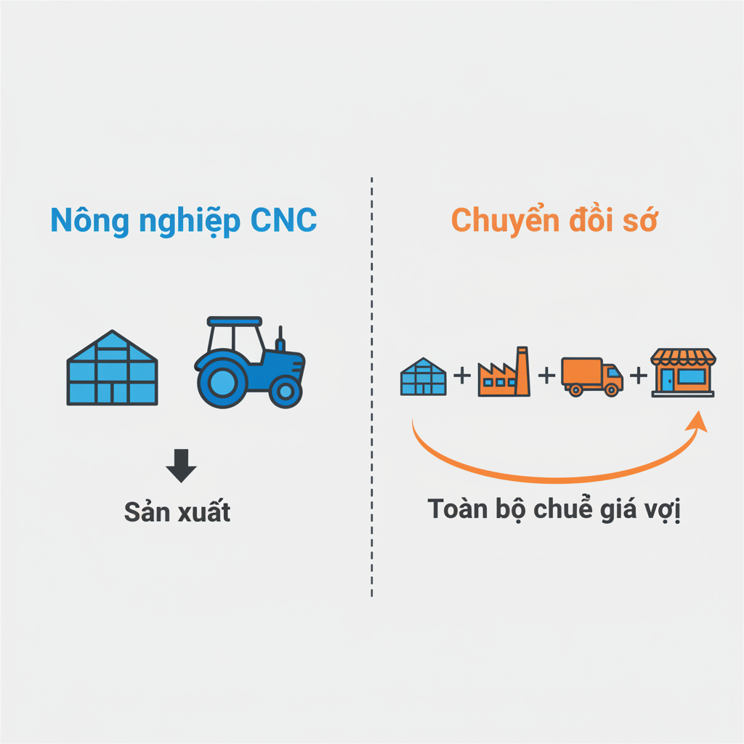
1.8. Xu hướng Chuyển đổi số (CĐS)
🎯 Phạm vi Nông nghiệp CNC
Tập trung chuyên sâu vào tối ưu hóa khâu sản xuất tại nông trại.
🔗 Phạm vi Chuyển đổi số
Bao trùm toàn bộ chuỗi giá trị: sản xuất, chế biến, đến tiêu thụ.
📈 Chuyển dịch tư duy
Từ "sản xuất nông nghiệp" sang "kinh tế nông nghiệp" vì lợi nhuận.
🛠️ Công nghệ trụ cột
Ứng dụng IoT, AI, Big Data, Robot và đặc biệt là Blockchain.
Nông nghiệp CNC
Chuyển đổi số
Sản xuất
Toàn bộ chuỗi giá trị
Notes:
Một xu hướng lớn hiện nay là 'Chuyển đổi số'. Nhiều người hay nhầm lẫn giữa Chuyển đổi số và Nông nghiệp công nghệ cao, nhưng chúng khác nhau. Nông nghiệp công nghệ cao (mà chúng ta đang học) chủ yếu tập trung vào việc áp dụng công nghệ vào *khâu sản xuất* (trồng trọt, chăn nuôi). Còn Chuyển đổi số thì có tầm nhìn rộng hơn. Nó bao trùm và tác động đến *toàn bộ chuỗi giá trị*, từ sản xuất, đến chế biến, bảo quản, vận chuyển, và tiêu thụ. Mục tiêu của Chuyển đổi số là chuyển dịch tư duy từ 'sản xuất nông nghiệp' (chỉ quan tâm năng suất) sang 'kinh tế nông nghiệp' (quan tâm đến giá trị gia tăng, thương hiệu, thị trường). Và các công nghệ để làm điều này vẫn là IoT, AI, Robot, nhưng có thêm một công nghệ rất quan trọng cho chuỗi giá trị, đó là Blockchain, để đảm bảo minh bạch và truy xuất nguồn gốc. ---

Slide 10
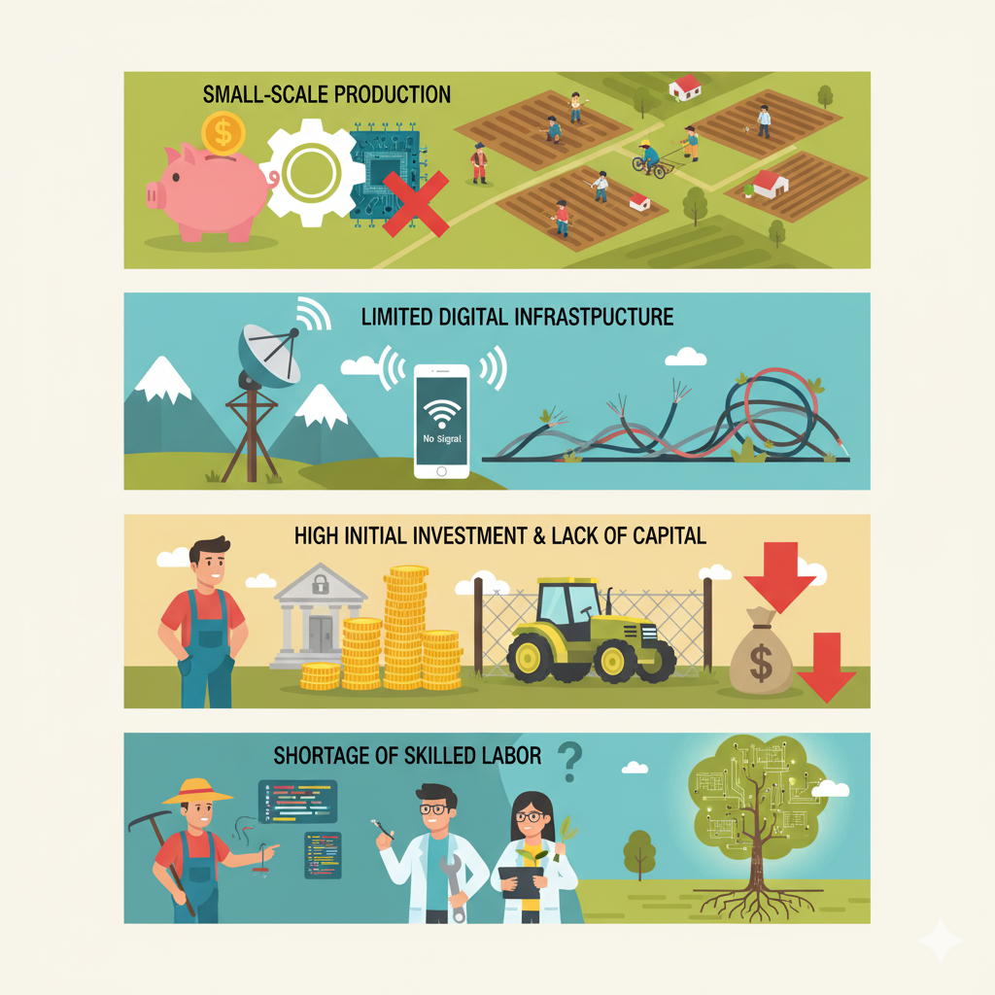
1.8. Xu hướng Chuyển đổi số (CĐS) trong Nông nghiệp
🧩 Quy mô manh mún
Đất đai nhỏ lẻ, gây khó khăn cho việc áp dụng công nghệ đồng bộ.
📶 Hạ tầng số yếu
Kết nối internet và dịch vụ số còn hạn chế ở vùng nông thôn.
🏦 Rào cản tài chính
Chi phí đầu tư công nghệ cao và khó khăn trong việc tiếp cận vốn.
🧑‍💻 Thiếu hụt nhân lực số
Thiếu lao động có kỹ năng vận hành và quản lý công nghệ cao.
Notes:
Mặc dù Chuyển đổi số là xu hướng tất yếu, nhưng tại Việt Nam chúng ta vẫn gặp rất nhiều thách thức. Thách thức lớn nhất là quy mô sản xuất còn quá nhỏ lẻ, manh mún. Hầu hết nông dân có diện tích dưới 0,5 hecta, nên việc đầu tư công nghệ đồng bộ rất tốn kém và không hiệu quả. Thứ hai là hạ tầng số, đặc biệt là internet băng thông rộng, ở các vùng sâu vùng xa vẫn còn hạn chế, mà IoT thì rất cần internet. Thứ ba là chi phí đầu tư ban đầu cao, trong khi nông dân và hợp tác xã lại khó tiếp cận nguồn vốn ưu đãi. Và cuối cùng, một thách thức rất lớn, là chúng ta thiếu hụt nguồn nhân lực có kỹ năng số, tức là thiếu những người vừa am hiểu nông nghiệp, vừa biết sử dụng công nghệ. ---

Slide 11
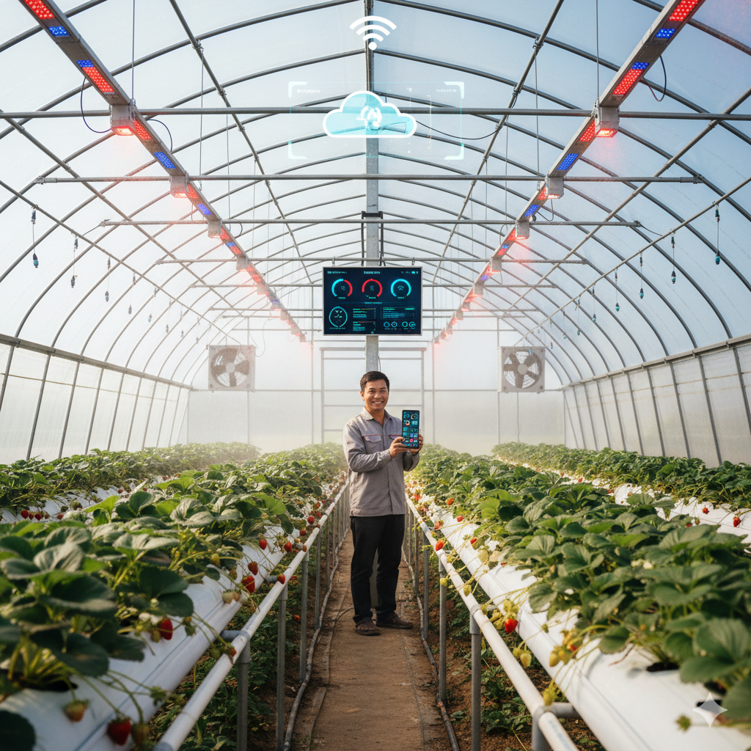
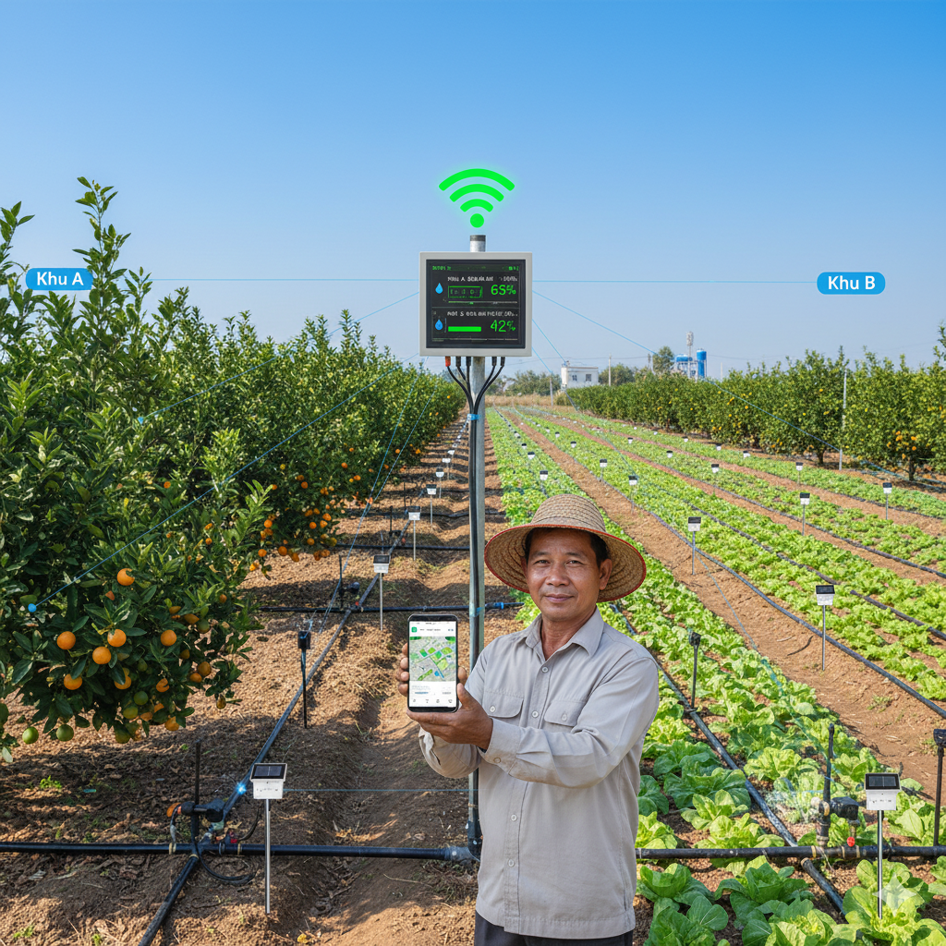
1.9. Một số mô hình tự động hóa điển hình
Notes:
Bây giờ chúng ta sẽ xem xét 4 mô hình điển hình, đây là những ứng dụng thực tế các em sẽ gặp rất nhiều. Mô hình đầu tiên là 'Nhà kính thông minh'. Mục tiêu của nó là kiểm soát hoàn toàn 'tiểu khí hậu' bên trong, bất chấp thời tiết bên ngoài. Nó tự động bật quạt, phun sương khi trời nóng, tự động kéo lưới che nắng, hay tự động bật đèn bù sáng. Về mặt cấu trúc, nó thường dùng PLC hoặc vi điều khiển (Cấp 1) và có màn hình HMI hoặc App điện thoại (Cấp 2) để giám sát. Mô hình thứ hai là 'Hệ thống tưới tự động phân tán'. Đây chính là mô hình Chủ - Tớ mà chúng ta đã nói ở Cấu trúc phân tán. Nó dùng cho các trang trại lớn, chia nhiều khu vực, và có cơ chế xếp hàng để tránh quá tải máy bơm. ---

Slide 12
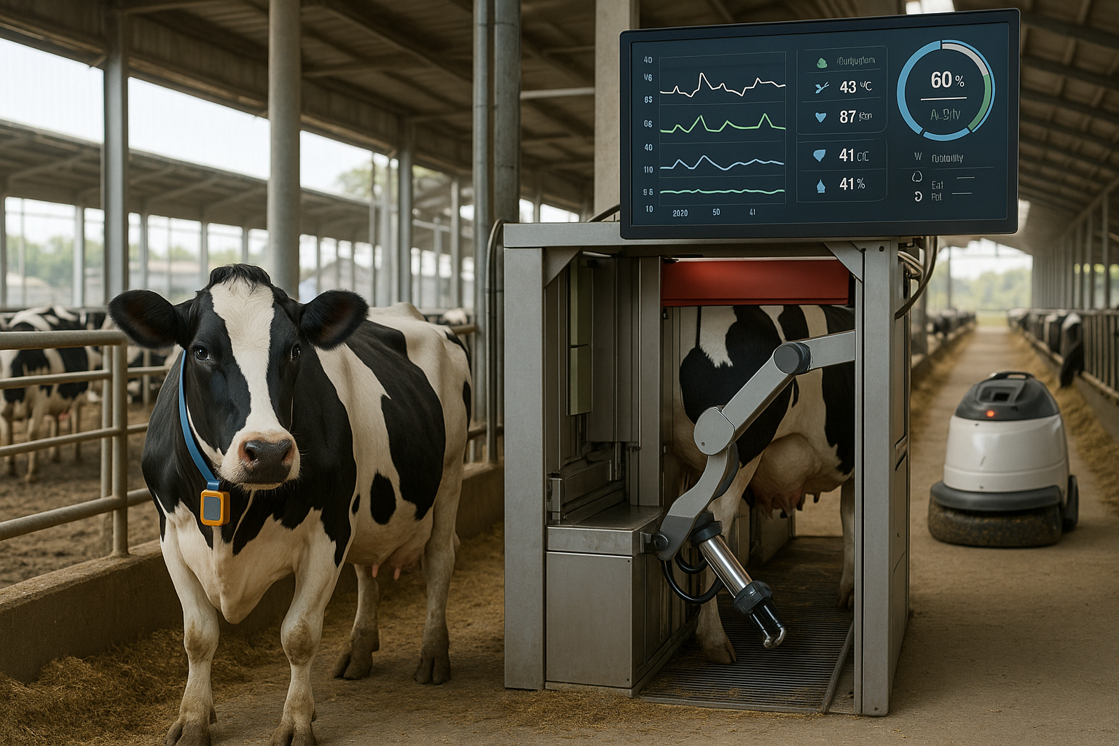
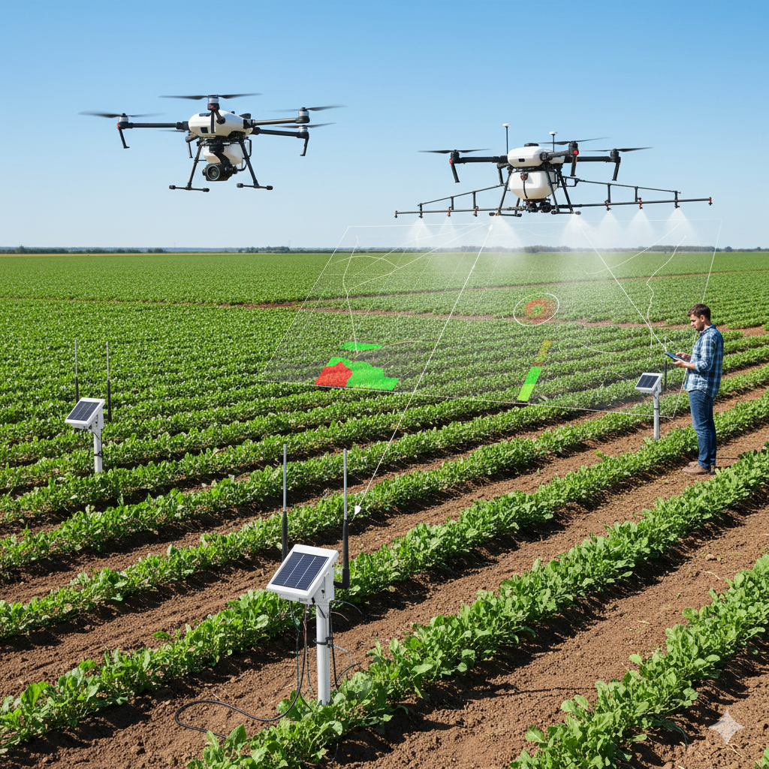
1.9. Một số mô hình tự động hóa điển hình
Notes:
Mô hình thứ ba là 'Trại chăn nuôi Bò sữa thông minh'. Đây là một ứng dụng IoT rất hay. Mỗi con bò sẽ được gắn một cảm biến đeo cổ, giống như thẻ IoT. Nó theo dõi liên tục nhiệt độ, nhịp tim, và mức độ vận động. Nếu một con bò tự nhiên nằm nhiều hơn bình thường, hoặc bị sốt, hệ thống sẽ tự động gửi cảnh báo sớm. Ngoài ra còn có hệ thống robot vắt sữa tự động. Mô hình thứ tư là sự kết hợp giữa 'Drone và Trạm quan trắc'. Ở dưới đất, chúng ta cắm các trạm quan trắc IoT cố định để đo thông số đất, không khí. Ở trên trời, chúng ta dùng drone bay định kỳ. Drone sẽ dùng camera hồng ngoại để 'nhìn' sức khỏe cây trồng, phát hiện khu vực nào bị thiếu nước, thiếu đạm. Sau đó, một drone khác (drone phun thuốc) sẽ chỉ bay đến đúng khu vực đó để phun, thay vì phun cả cánh đồng. ---

Slide 13
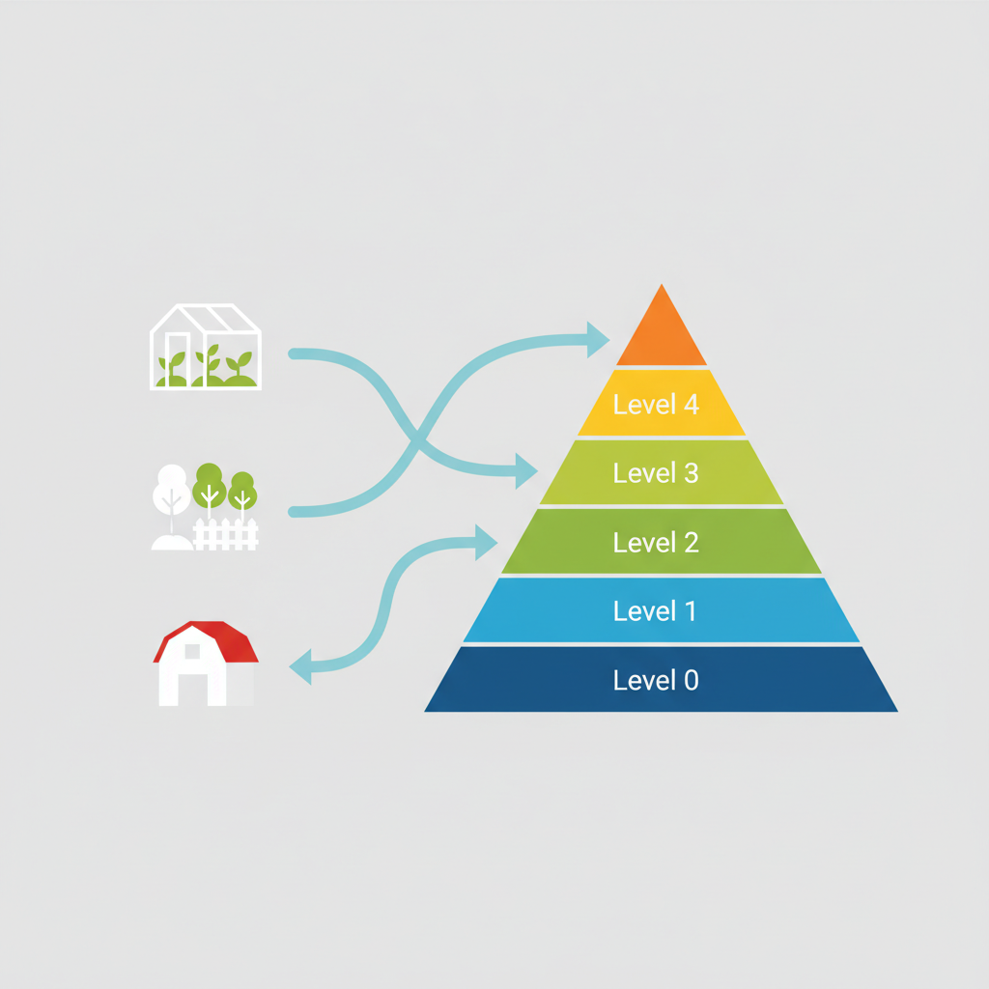
Giải quyết tình huống
🎯 Áp dụng mô hình
Bắt đầu với các giải pháp chuyên biệt cho từng khu vực cụ thể.
🔺 Kiến trúc ISA-95
Tập trung hóa dữ liệu từ các cấp dưới lên hệ thống giám sát SCADA.
🧠 Mục tiêu: Tự chủ Cấp 5
Hệ thống tự ra quyết định bằng AI mà không cần sự can thiệp.
Notes:
Bây giờ, chúng ta hãy quay lại giúp Bác An. Câu hỏi 1: Bắt đầu từ đâu? Rõ ràng, Bác An nên áp dụng các mô hình điển hình 1.9 mà chúng ta vừa học. Bác nên lắp 'Hệ thống Nhà kính thông minh' cho khu trồng rau, 'Hệ thống Tưới phân tán' cho vườn cây ăn quả, và 'Hệ thống Trại bò sữa thông minh' cho khu chăn nuôi. Câu hỏi 2: Làm sao quản lý chung? Đây là câu hỏi về cấu trúc. Bác An không thể để mỗi hệ thống chạy một app. Bác cần xây dựng một hệ thống 'Phân cấp' theo mô hình Kim tự tháp (ISA-95). Tất cả dữ liệu từ Cấp 0 (cảm biến ở 3 khu vực) và Cấp 1 (các bộ điều khiển) đều phải được kết nối và gửi lên một phần mềm Giám sát (Cấp 2) duy nhất. Từ đó, bác chỉ cần mở 1 app là thấy toàn bộ trang trại. Câu hỏi 3: Mục tiêu cuối cùng là gì? Mục tiêu chính là đưa trang trại đạt đến 'Cấp độ 5: Tự chủ'. Tức là các hệ thống này không chỉ chạy tự động, mà còn phải 'thông minh', phải có AI. Hệ thống tự phát hiện bò bệnh, nhà kính tự điều chỉnh môi trường... mà không cần Bác An phải ra lệnh. ---

Slide 14
Tóm tắt cuối bài
🌐 Ứng dụng Công nghệ
Tận dụng Robot, IoT, Drone và Blockchain làm các trụ cột công nghệ.
🏛️ Kiến trúc Hệ thống
Lựa chọn giữa cấu trúc Phân cấp (ISA-95) và Phân tán (DCS/IoT).
Cấp độ cao nhất là Cấp 5: Tự chủ (Autonomous) (hệ thống tự ra quyết định).
Chuyển đổi số (CĐS) là xu hướng bao trùm toàn bộ chuỗi giá trị.
📋 Mô hình Thực tiễn
Ví dụ: nhà kính, tưới phân tán, trại bò sữa, giám sát drone.
Notes:
Chúng ta hãy tóm tắt lại bài học hôm nay. Đầu tiên, chúng ta đã thấy các ứng dụng rất đa dạng, từ Robot, Drone, IoT đến Blockchain. Thứ hai, chúng ta đã học về hai cấu trúc hệ thống là Phân cấp (Kim tự tháp 5 tầng) dùng để quản lý tích hợp, và Phân tán (dùng cho quy mô lớn). Thứ ba, chúng ta đã biết cấp độ cao nhất của tự động hóa là Cấp 5 - Tự chủ, nơi hệ thống tự ra quyết định bằng AI. Thứ tư, chúng ta đã phân biệt được Chuyển đổi số là xu hướng bao trùm toàn bộ chuỗi giá trị, chứ không chỉ riêng khâu sản xuất. Và cuối cùng, chúng ta đã phân tích 4 mô hình rất điển hình là Nhà kính thông minh, Tưới phân tán, Trại bò sữa và Giám sát bằng Drone. ---

Slide 15


Slide 16
Câu hỏi ôn tập
Câu 1. Dựa vào mô hình Kim tự tháp Tự động hóa 5 cấp (ISA-95), hãy mô tả các thành phần tương ứng của "Hệ thống Nhà kính Thông minh".
Câu 2. So sánh sự khác biệt cơ bản giữa Nông nghiệp Công nghệ cao và Chuyển đổi số trong nông nghiệp. Tại sao nói CĐS là bước tiến xa hơn CNC?
Câu 3. Một trang trại lớn (50 hecta) trồng nhiều loại cây khác nhau, nên áp dụng cấu trúc điều khiển Phân cấp (Tập trung) hay Phân tán cho hệ thống tưới tiêu? Phân tích ưu/nhược điểm của lựa chọn đó dựa trên nội dung mục 1.6.
Notes:
Để xem lại các nội dung đã học, các em hãy chuẩn bị trả lời 3 câu hỏi ôn tập này. Câu 1 và 2 là để các em xem lại kiến thức về mô hình Kim tự tháp và Chuyển đổi số. Câu 3 là một câu hỏi thảo luận, vận dụng kiến thức về cấu trúc hệ thống (Phân cấp và Phân tán) vào một tình huống thực tế. Các em hãy chuẩn bị các câu trả lời và nộp bài lên hệ thống học tập của nhà trường theo thời hạn. ---

Slide 17
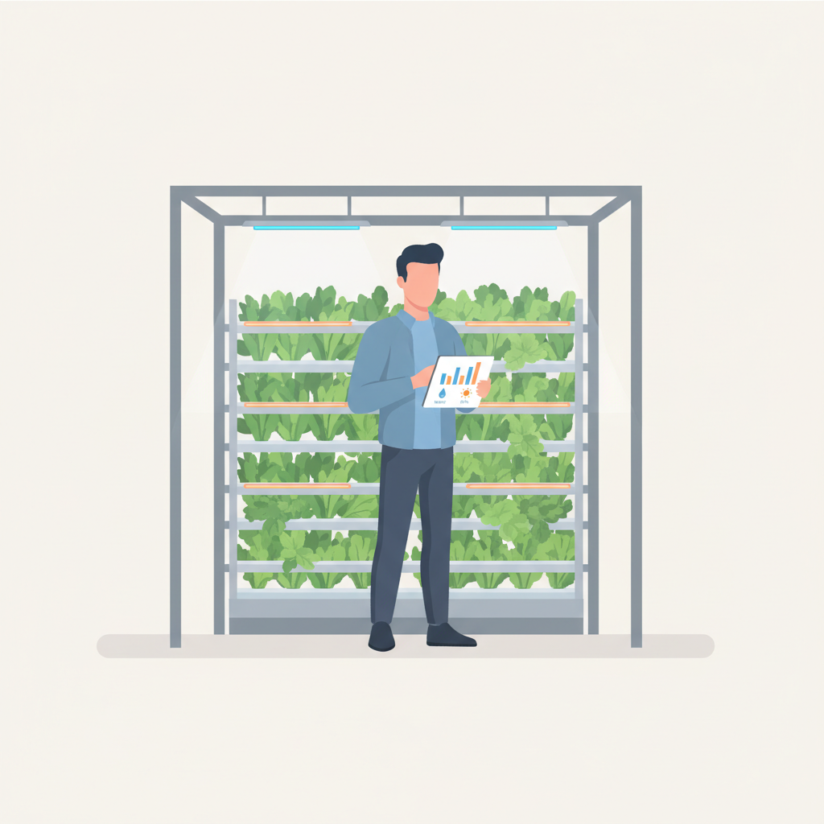
Kết thúc bài học
🔭 Xem trước: Chương 2
Khám phá 'giác quan' và 'cơ bắp' của nông nghiệp thông minh.
Notes:
Bài học hôm nay đã hoàn thành bức tranh tổng quan của Chương 1. Các em đã hiểu rõ các ứng dụng thực tế, các kiến trúc hệ thống, và xu hướng tương lai của tự động hóa nông nghiệp. Như vậy, chúng ta đã đi xong phần 'Tổng quan'. Bắt đầu từ bài học sau, chúng ta sẽ đi vào Chương 2, tìm hiểu về kỹ thuật, bắt đầu với các thành phần ở Cấp 0 của Kim tự tháp, đó chính là: Cảm biến và Cơ cấu chấp hành. Cảm ơn các em đã chú ý lắng nghe. Hẹn gặp lại các em trong bài học sau.

